Slide 1


Chào mừng các em đến với tiết học kỹ năng sống

Slide 2




KỸ NĂNG SỐNG LỚP 1

Slide 3


QUY ĐỊNH LỚP CHÚNG MÌNH
QUY ĐỊNH THƯỞNG
– PHẠT
QUY ĐỊNH ĐỔI QUÀ

Slide 4




QUY ĐỊNH LỚP CHÚNG MÌNH
Nghiêm túc, trật tự
Hăng hái phát biểu
Không làm
việc riêng
Làm việc nhóm

Slide 5





HĐ1
KHỞI ĐỘNG

Slide 6


TRÒ CHƠI : GIÓ THỔI

Slide 7


LUẬT CHƠI
THANG ĐIỂM :
- Đoàn kết, nghiêm túc: 5*
- Đội chiến thắng: 5*
CÔ NÓI : GIÓ THỔI, GIÓ THỔI
HS ĐÁP : THỔI ĐÂU, THỔI ĐÂU
HS cần ngả người về hướng ngược lại với giáo viên hô.
VD : Gió thổi bên trái – HS ngả bên phải
Gió thổi bên phải - HS ngả bên trái

Slide 8


BÀI 1: BÀI
MỞ ĐẦU

Slide 9
HĐ2
KHÁM PHÁ

Slide 10


CÂU TRUYỆN :
THƯỢNG ĐẾ TẠO RA LOÀI NGƯỜI

Slide 11


KỸ NĂNG SỐNG LÀ GÌ ?

Slide 12


Trải nghiệm : EM NHANH TRÍ

Slide 13
THẢO LUẬN NHÓM :
CHÚNG MÌNH HÃY ĐƯA RA CÁCH XỬ LÝ CHO TÌNH HUỐNG CỦA BẠN NHỎ TRONG VIDEO.

Slide 14
TẠI SAO CẦN HỌC
KỸ NĂNG SỐNG ?
This can be the part of the presentation where you introduce yourself, write your email…

Slide 15
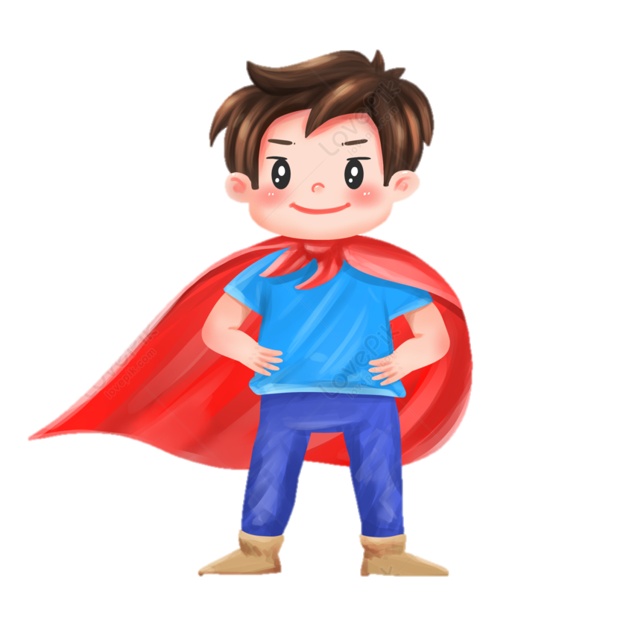

HỌC KỸ NĂNG SỐNG ĐỂ :
Bảo vệ bản thân, thoát khỏi nguy hiểm
Bản thân tự tin, tỏa sáng hơn

Slide 16
HĐ3
TỔNG KẾT

Slide 17
- Nhắc lại những kiến thức đã học:
+ Kỹ năng sống là gì ?
- BTRL:
+ Chia sẻ bài học ngày hôm nay với bố mẹ, người thân, bạn bè…
+ Rèn luyện chào hỏi ông bà, bố mẹ, mọi người để trở thành học sinh tự tin, được mọi người yêu quý.

Slide 18

THANK
YOU !!

